Slide 1

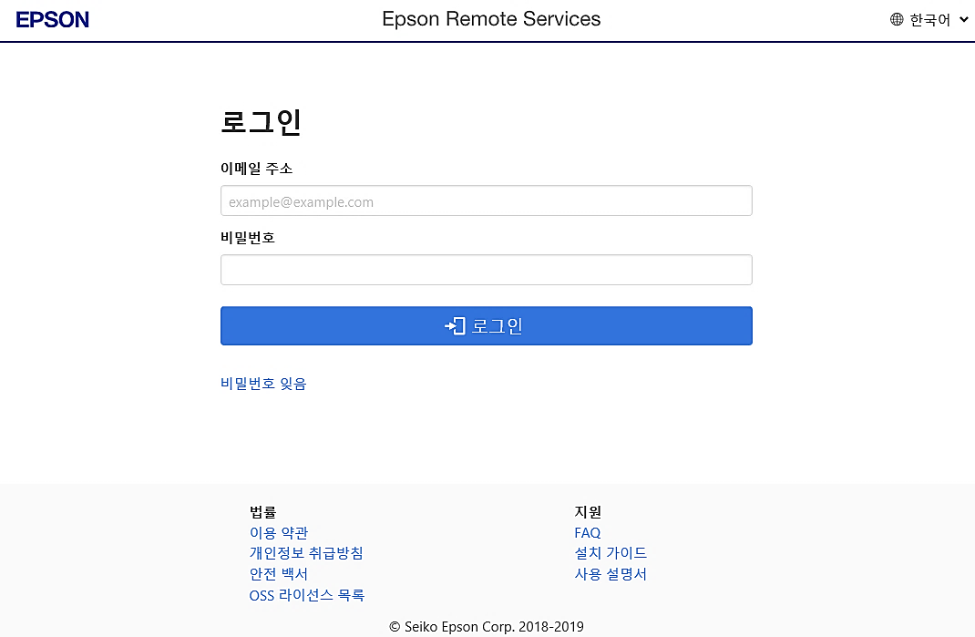
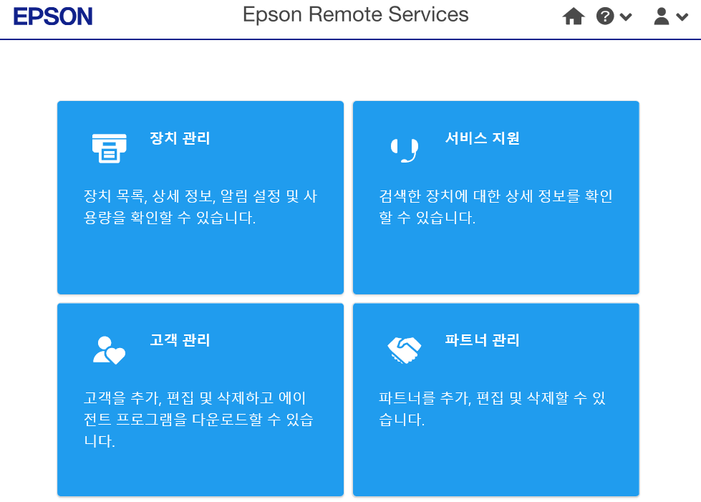
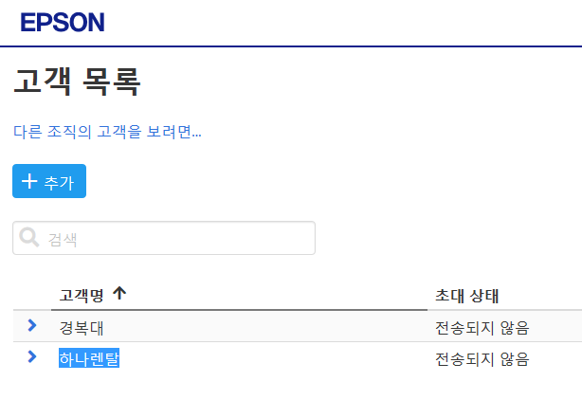
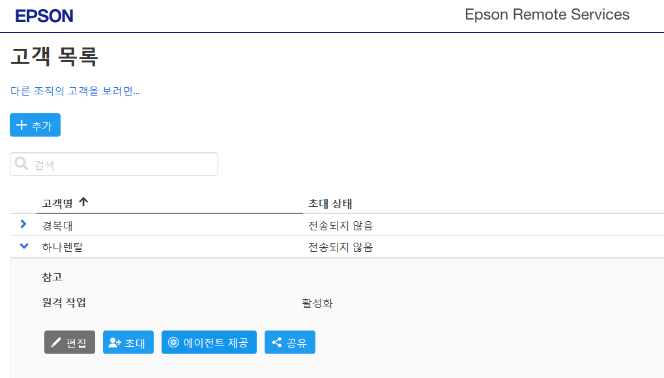
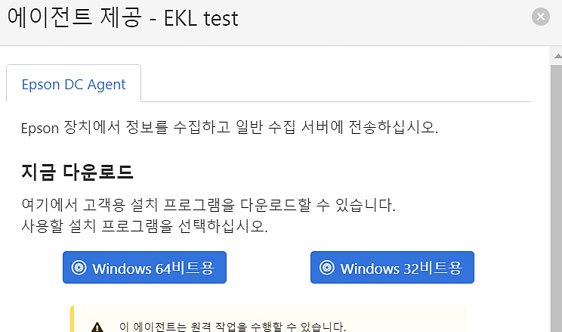
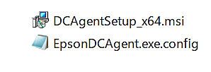
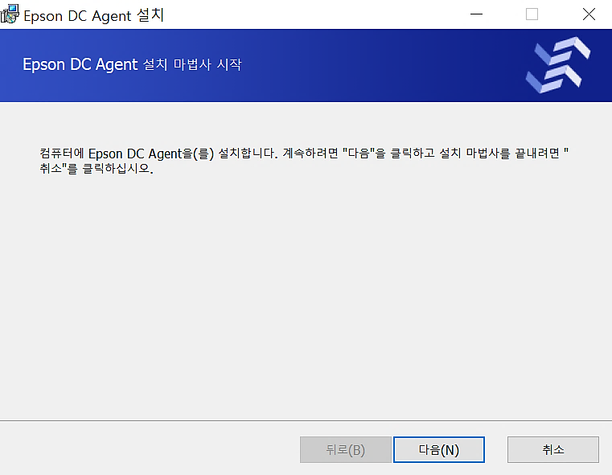
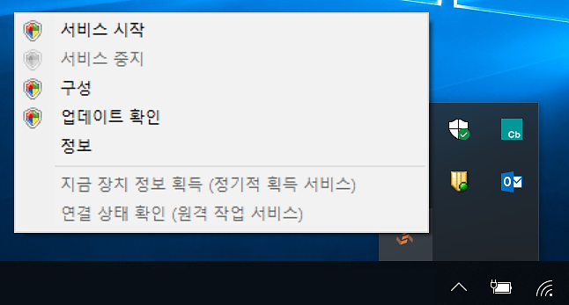
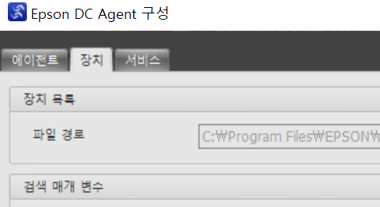
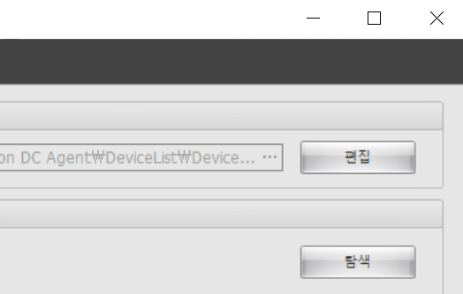

ERS DC Agent 간단 설치 가이드
Ver 2.1.0
1.
ERS 사이트 접속
2.
고객 관리 클릭
3.
ERS 사이트 접속
> 클릭
https://www.remote-services.epson.com/
위 사이트에 접속 후, 로그인 진행
* 이메일주소: kjhwang@thenopfy.com
* 비밀번호: hana1234
4.
에이전트 제공 클릭
5.
6.
7.
Windows 64 또는 32 선택
설치(msi) 파일 실행
프로그램 설치
먼저 압축을 해제해야 합니다.
반드시 압축을 해제하고 실행.
다음을 계속 클릭하세요
8.
아이콘 우 클릭 > 구성
9.
장치 탭 클릭
10.
편집 버튼 클릭
오렌지 색 아이콘

Slide 2
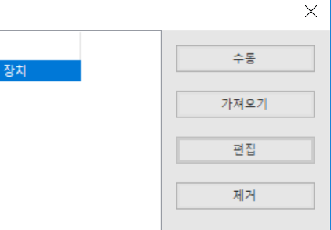
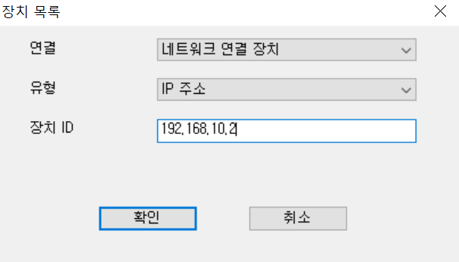
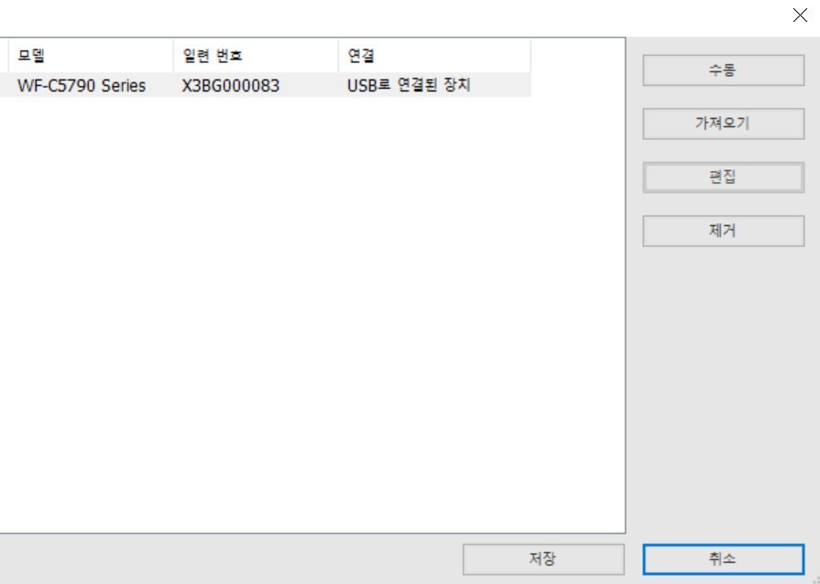

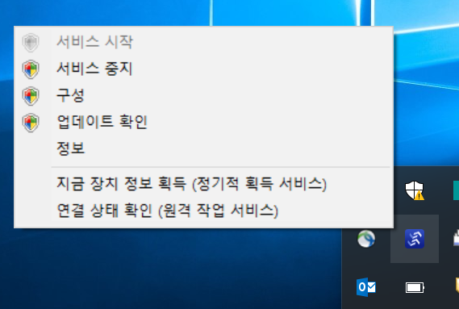
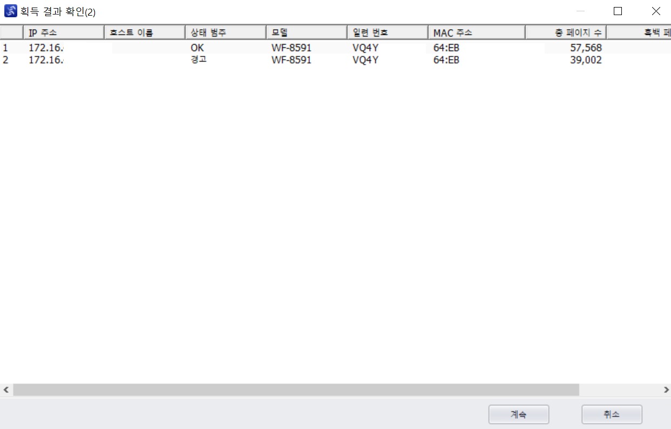
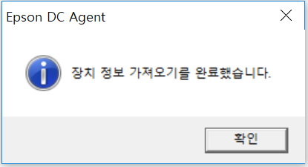
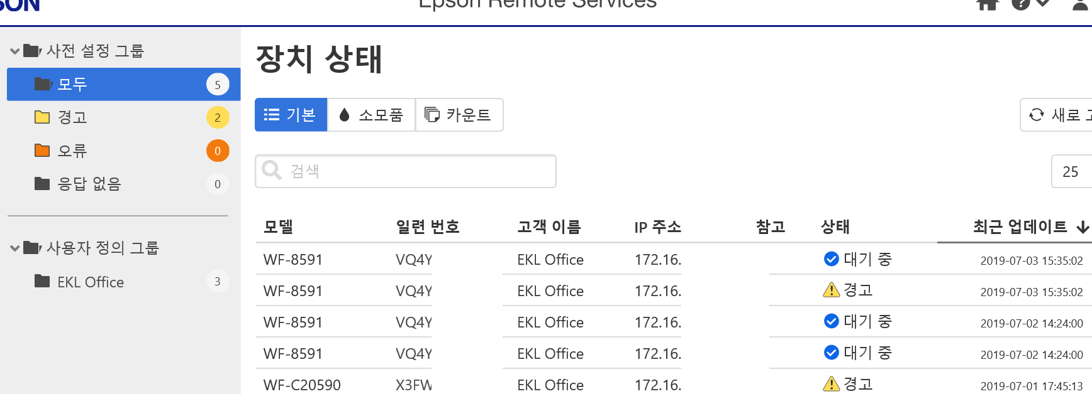
ERS DC Agent 간단 설치 가이드
Ver 2.1.0
11.
수동 버튼 클릭
12.
프린터 IP 입력
13.
저장 버튼 클릭
장치 ID에 프린터 IP를 입력 합니다.
프린터가 USB로 연결되어 있는 경우
별도 가이드를 참조하십시오.
14.
구성 창 닫기
15.
자동 시작
16.
지금 장치 정보 획득
저장 메시지가 표시되면
예를 선택
DC Agent가 자동 시작되지 않으면 아이콘 우 클릭 > 서비스 시작
아이콘에서 우 클릭하세요
17.
계속 버튼 클릭
18.
확인 클릭
19.
장치 관리 클릭
ERS 웹페이지에 다시 접속
20.
본인이 등록한 장치가 제일 위에 표시되면 정상적으로 완료된 것입니다.
- 끝 -

